Slide 1
Gestion de l’Etat Civil en Tunisie Aperçu Général
Présentateurs : M. Mondher BOUSNINA
M. Sofiene HEMISSI
Ministère de l’Intérieur
Tunisie

Slide 2
Contenu de la présentation
01
Cadre légal et réglementaire
02
L’enregistrement des actes
03
Système d’Information de Gestion de l’Etat Civil
04
Nouveaux services
05
Projets en cours pour l’amélioration de la gestion de l’Etat Civil
 |  | 2

Slide 3
Cadre légal et réglementaire : Textes de référence
Premier texte (Décret) daté le 30 septembre 1929 réglementant l’état civil ;
Code du statut personnel promulgué le 13 août 1956
Loi n° 57-3 du 1er août 1957, réglementant l'Etat civil (après l’indépendance de la Tunisie : 20/03/1956)
Décret-loi en date du 12 Mai 2020 relatif à l’instauration d’un Identifiant Unique Citoyen
 |  | 3

Slide 4
Enregistrement des naissances
Conformément à la loi réglementant l'Etat civil (1957) :
Définit les conditions dans lesquelles sont déclarés les naissances et les décès
Tout citoyen est tenu de déclarer la naissance de son nouveau né dans un délai ne dépassant pas les dix (10) jours suivant l’accouchement. Au‐delàs duquel l’officier de l’état civil ne peut transcrire la naissance qu’après un jugement
Inscription de toutes les naissances sur le territoire tunisien indépendamment de la nationalité, la race ou la religion
Inscription des naissances des tunisiens à l’étranger auprès services consulaires tunisiens à l’étranger
 |  | 4

Slide 5
Système d’Information de Gestion de l’Etat Civil : « Madania »
Informatisation de la gestion de l’état civil au niveau des grandes municipalités depuis le début des années 90
Mise en place d’un système d’information national pour la gestion de l’état civil en 2004
Couvre la totalité des municipalités (350) ;
Couvre la gestion des naissances, décès, mariages et décès
Mise en place d’un Registre Central de l’Etat Civil
La couverture de l’enregistrement des naissances est jugée exhaustive (en comparaison avec les résultats du dernier Recensement Général de la Population (2014)
Le Registre Central de l’Etat civil a été utilisé comme référentiel de base pour la constitution du Registre Electoral maintenu par l’Instance Indépendante des Elections
Le Registre Central de l’Etat civil est le référentiel de base pour le Registre de l’Identifiant Unique Citoyen
 |  | 5

Slide 6
Système d’Information de Gestion de l’Etat Civil : Quelques Chiffres
350
Municipalités
171
Arrondissements Municipales
25
Administrations Rapides
~ 19,3 Millions
Actes de Naissance dans la base
~ 4,5 Millions
Actes de Décès dans la base
~ 4,1 Millions
Actes de Mariage dans la base
~ 30 Millions
Documents livrés par an
(en local et à distance)
~ 11,8 Millions
Population Tunisienne
(Janv. 2022)
 |  | 6

Slide 7
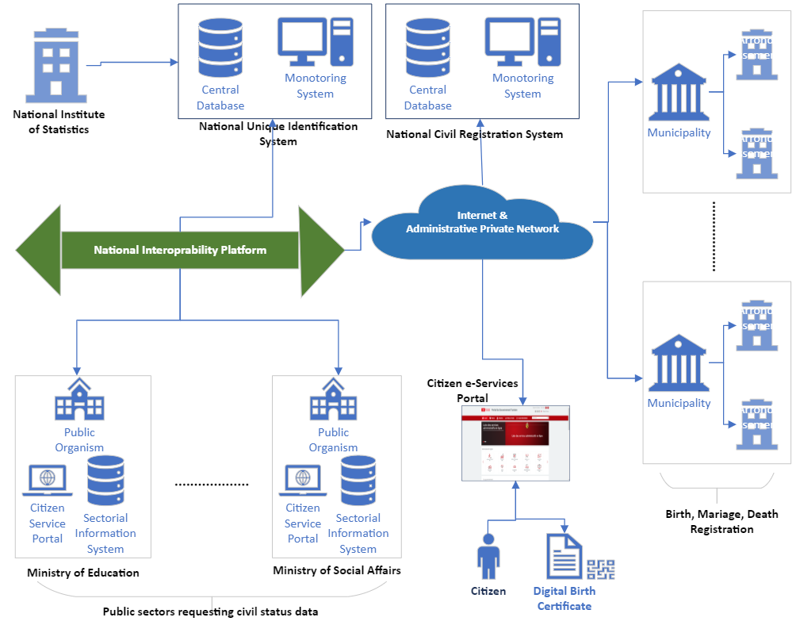
Système d’Information de Gestion de l’Etat Civil : Schéma Global
 |  | 7

Slide 8
Système d’Information de Gestion de l’Etat Civil : Nouveaux services
Echanges Electroniques (Interopérabilité) des données d’Etat Civil entre le système « Madania » et les organismes publics « grands demandeurs » de documents d’état civil
Objectif :
Minimiser les demandes des documents d’états civil / Epargner le citoyen de la fourniture des documents d’état civil dans les procédures administratives
Principaux secteurs bénéficiaires :
Affaires Sociales : Services de sécurité sociale, Aides aux familles nécessiteuses
Education & Enseignement supérieur : services d’inscription en ligne
Justice : services de nationalité
Transport : service des abonnements scolaires et universitaires
 |  | 8

Slide 9
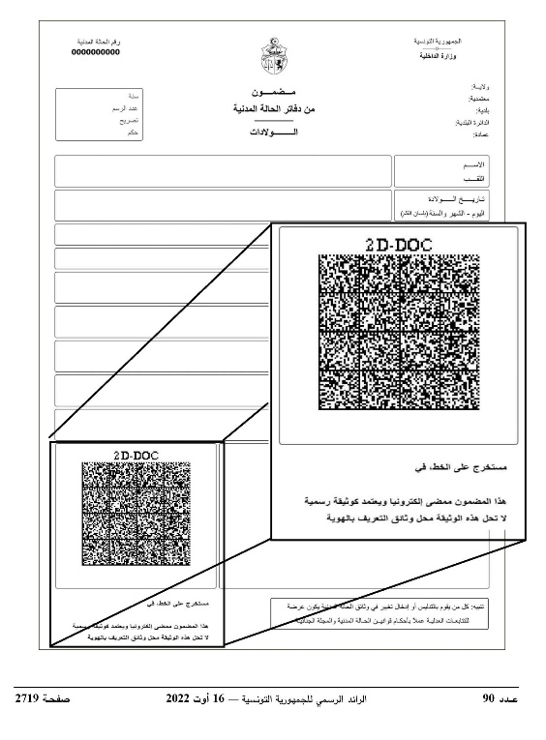
Système d’Information de Gestion de l’Etat Civil : Nouveaux services
Service de demande d’extrait de naissance en ligne
Objectif :
Permettre aux citoyens d’avoir leurs extraits de naissance en ligne
Caractéristique du service :
Document en téléchargeable en ligne avec cachet électronique sous forme de QRCode sécurisé
Accès au service avec une authentification utilisant le Mobile-ID (Identité numérique sur Mobile)
 |  | 9

Slide 10
Projets en cours pour l’amélioration de gestion de l’état civil
Refonte du système actuel « Madania » : Objectif, Dématérialisation totale de la gestion de l’état civil
Dématérialisation des déclarations des naissances et des décès enregistrées au niveau des structures sanitaires (hôpitaux publics et cliniques privés)
Dématérialisation des échanges avec les tribunaux (les jugements)
Intégration des services consulaires tunisiens à l’étranger
Mise à niveau du système statistique en relation avec l’état civil
« Abandon » à terme des registres papiers
Services en ligne pour les tunisiens à l’étranger
Généralisation de l’interopérabilité entre le Système National de l’Etat Civil (Madania) avec l’ensembles des Systèmes d’Information publics
Compagne de fiabilisation des données (activité continue)
 |  | 10

